Slide 1


第19３回
誰でも自由に楽しくおしゃべり
『仏教の歴史を学んで』
金曜サロンスペシャル
話し手
鈴木 保彦氏
（アジア文化を学ぶ会会員）
7月4日
7月4日
18:00–20:00
地域振興プラザ ４F大会議室
18:00–20:00
☆ 事前申し込みは不要です
NPO法人市民活動サポートセンターいなぎ
〒206-0802 東京都稲城市東長沼2112-1
☎ 042-378-2112

Slide 2


誰でも自由に楽しくおしゃべり
金曜サロンスペシャル
第192回
『蓮華草のように』
話し手
山中桂氏（華道家）
6月6日
6月6日
18:00–20:00
18:00–20:00
地域振興プラザ ４F大会議室
☆ 事前申し込みは不要です
NPO法人市民活動サポートセンターいなぎ
〒206-0802 東京都稲城市東長沼2112-1
☎ 042-378-2112

Slide 3
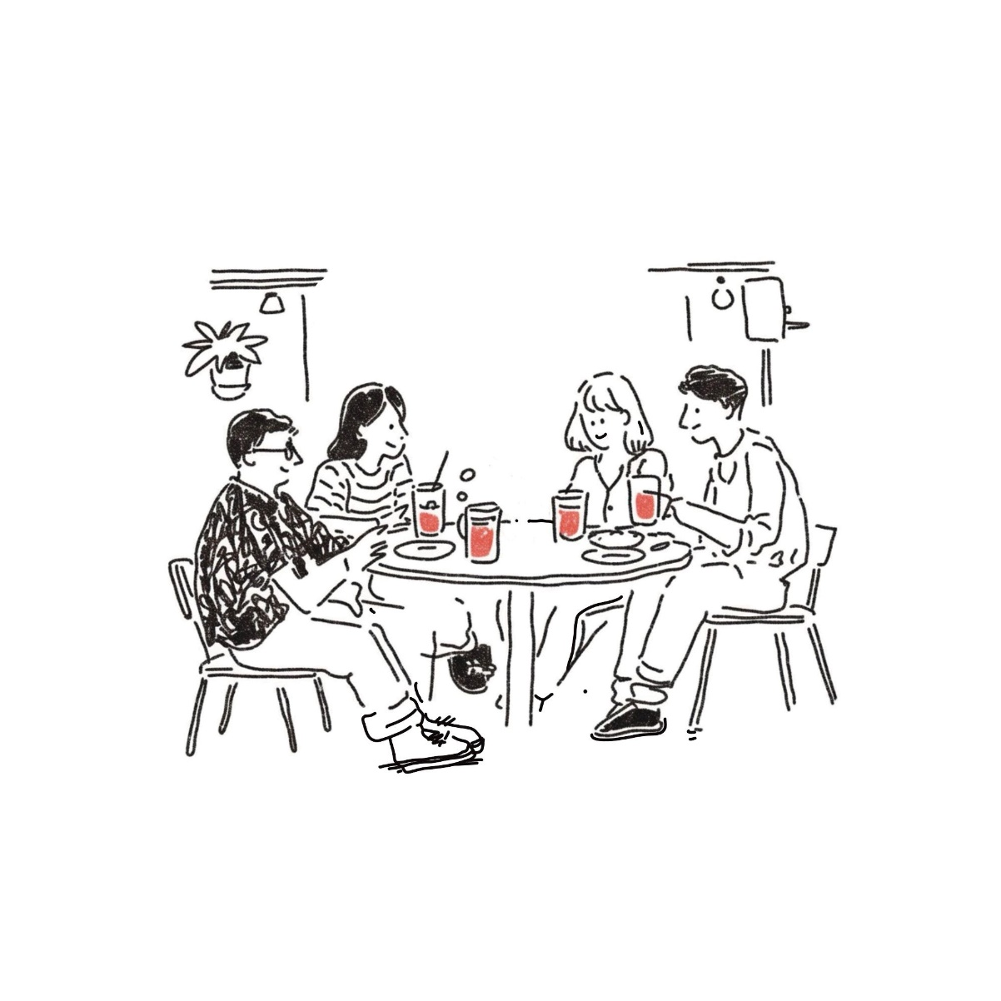





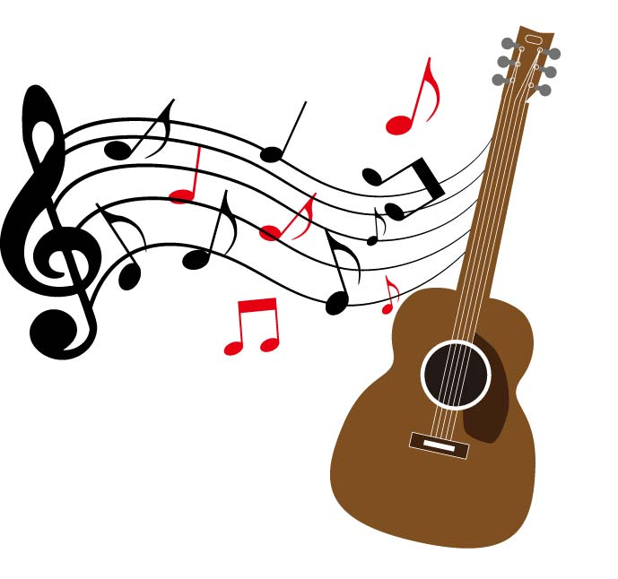
誰でも自由に楽しくおしゃべり
金曜サロンスペシャル
第191回
話し手
4月4日
4月4日
18:00–20:00
18:00–20:00
地域振興プラザ ４F大会議室
☆ 事前申し込みは不要です
NPO法人市民活動サポートセンターいなぎ
〒206-0802 東京都稲城市東長沼2112-1
☎ 042-378-2112

Slide 4
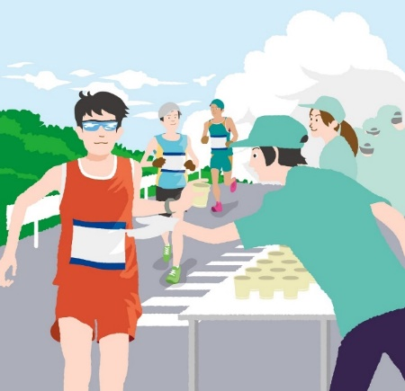
誰でも自由に楽しくおしゃべり
第190回
今村 茂 さん
話し手
今村 茂 さん
金曜サロンスペシャル
（六点の会 点訳ボランティア）
ボランティアを
ボランティアを
3月7日
3月7日
18:00–20:00
18:00–20:00
楽しもう！
地域振興プラザ ４F大会議室
楽しもう！
☆ 事前申し込みは不要です
NPO法人市民活動サポートセンターいなぎ
〒206-0802 東京都稲城市東長沼2112-1
☎ 042-378-2112

Slide 5


誰でも自由に楽しくおしゃべり
第189回
腹で繋がる
金曜サロンスペシャル
木内理加さん
話し手
（出張料理人）
2月 7日
18:00ー20:00
地域振興プラザ ４F 大会議室
（事前申し込みは不要です）
NPO法人市民活動サポートセンターいなぎ
〒206-0802 東京都稲城市東長沼2112-1
☎ 042-378-2112

Slide 6


10月 4日
是非ご参加ください♪
是非ご参加ください♪
NPO法人市民活動サポートセンターいなぎ
〒206-0802 東京都稲城市東長沼2112-1
☎ 042-378-2112

Slide 7
10月 4日
年齢、性別、障害の有無にかかわらず、ゆるやかなつながりのある稲城をみんなで目指すことは、すべての子育てを応援することや、減災にもつながる大切な視点です。
公園やプレーパークで違いを越えて一緒に遊び、学び、育ち合う場づくりを続ける赤池さんと、お互いの想いや願いや不安などを自由におしゃべりしませんか？
NPO法人市民活動サポートセンターいなぎ
〒206-0802 東京都稲城市東長沼2112-1
☎ 042-378-2112

Slide 8




10月 4日
第186回
～誰でも自由に楽しくおしゃべり～
金曜サロンスペシャル
～コンポストでサスティナブルな暮らしを～
11月1日
話し手 西川 美和子 さん
18:00－20:00 （17:30開場）
（コンポストフレンズ店主）
地域振興プラザ４階
COMPOST
COMPOST

Slide 9

わたしと福祉
第187回
テーマは
わたしと福祉
わたしと福祉
誰でも自由に楽しくおしゃべり
金曜サロンスペシャル
です
12月6日
18：00～20：00
事前申し込みは不要です
窪田由利子会長他
いなぎ社会福祉士会の皆さん
話し手
地域振興プラザ ４F 大会議室
年齢、性別、障害の有無にかかわらず、ゆるやかなつながりのある稲城をみんなで目指すことは、すべての子育てを応援することや、減災にもつながる大切な視点です。
公園やプレーパークで違いを越えて一緒に遊び、学び、育ち合う場づくりを続ける赤池さんと、お互いの想いや願いや不安などを自由におしゃべりしませんか？
NPO法人市民活動サポートセンターいなぎ
〒206-0802 東京都稲城市東長沼2112-1
☎ 042-378-2112

